Slide 1
아침나라 고등학교 음악
Ⅰ.노래로 표현하는 음악
강 건너 봄이 오듯
교과서 10쪽

Slide 2
학습목표
악상 기호를 살려
풍부한 발성으로 노래 부를 수 있다.

Slide 3
감상
반주
악곡 익히기

Slide 4
악곡 특징 이해하기
내림가장조 (A♭M)
박자
벗어난 세도막형식 (확대 3부형식)
Andante (느리게)

Slide 5
조성: 내림가장조(A♭M)
조성의 변화
내림 가장조
다단조
내림 마장조
음이름 : A♭ B♭ C D♭ E♭ F G A♭
(내림가) (내림나) (다) (내림라) (내림마) (바) (사) (내림가)
내림 가장조
계이름 : 도 레 미 파 솔 라 시 도
5

Slide 6
박자: 박자
셈여림 ◎ ○ ○ ○
강 약 중강 약

Slide 7
형식: 벗어난 세도막 형식 (확대3부 형식)
세도막 형식 + 종결구
A
세 개의 큰악절로
구성된 형식
B
세도막 형식은
A-B-A'
A’
Coda
(종결구)

Slide 8
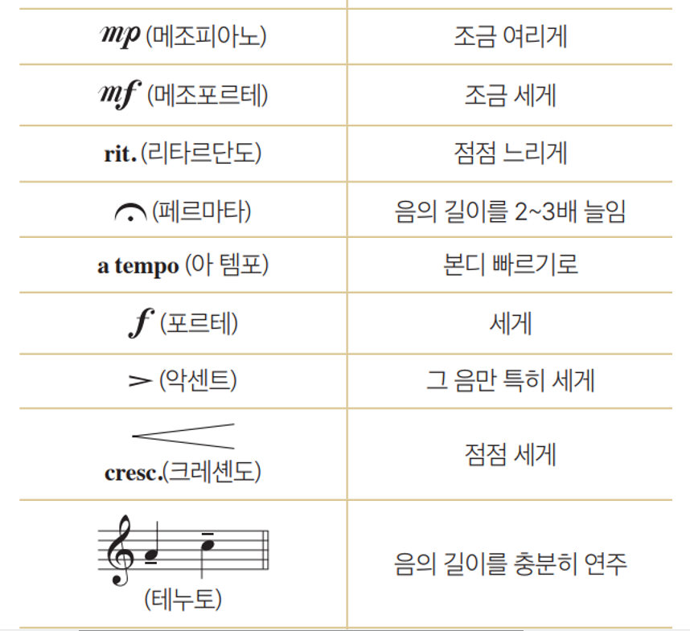
악상 기호 살려 부르기
감상
반주
①
①
②
④
⑤
②
③
③
④
⑤
⑥
⑦
⑥
⑧
⑦
⑧
⑨
⑨

Slide 9
아침나라 고등학교 음악
감사합니다.

